Slide 1
Redes Neurais

Slide 2
Redes Neurais
São inspiradas no funcionamento do cérebro. Possuem uma estrutura básica que se chama "neurônio" .
Simula a capacidade de aprendizado do cérebro humano.
Possui a capacidade de adaptar seus pesos sinápticos a partir de modificações no ambiente (treinamento).

Slide 3
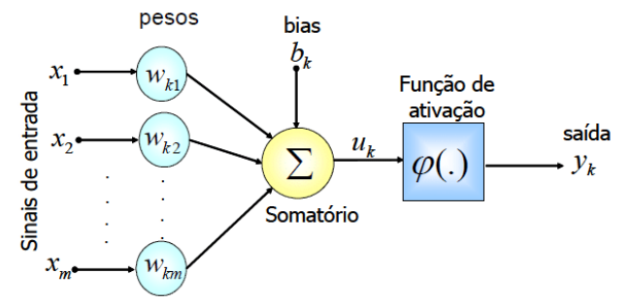
Neurônio

Slide 4
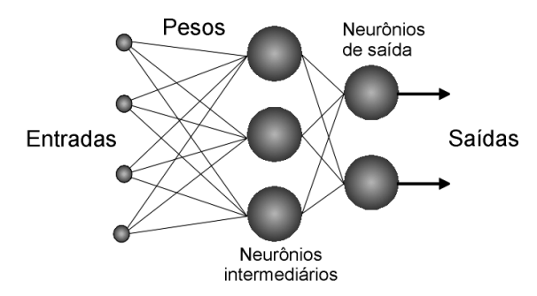
Exemplo de RNA

Slide 5
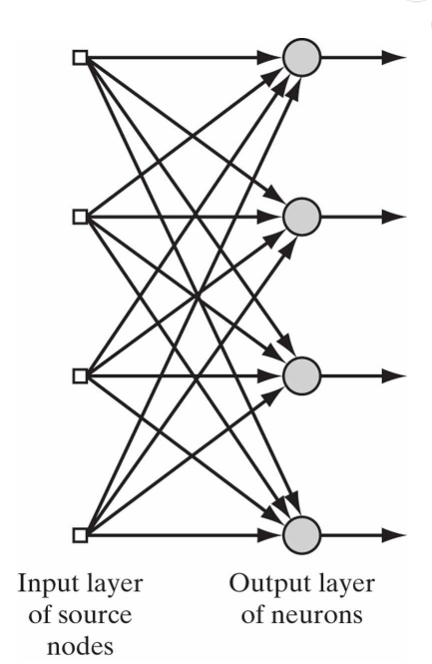
Rede FeedForward: Adaline e Perceptron

Slide 6
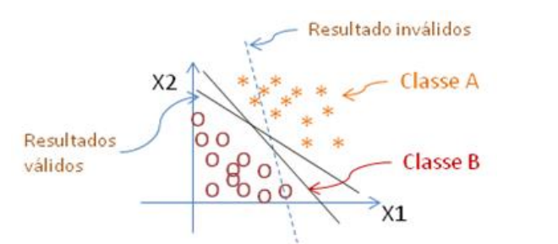
Adaline e Perceptron
Usaremos Adaline e Perceptron para problemas de classificação. As classes devem ser linearmente separáveis.

Slide 7
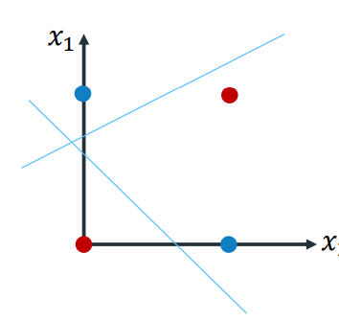
Adaline e Perceptron
O que o Perceptron e Adaline não conseguem classificar.

Slide 8
Adaline

Slide 9
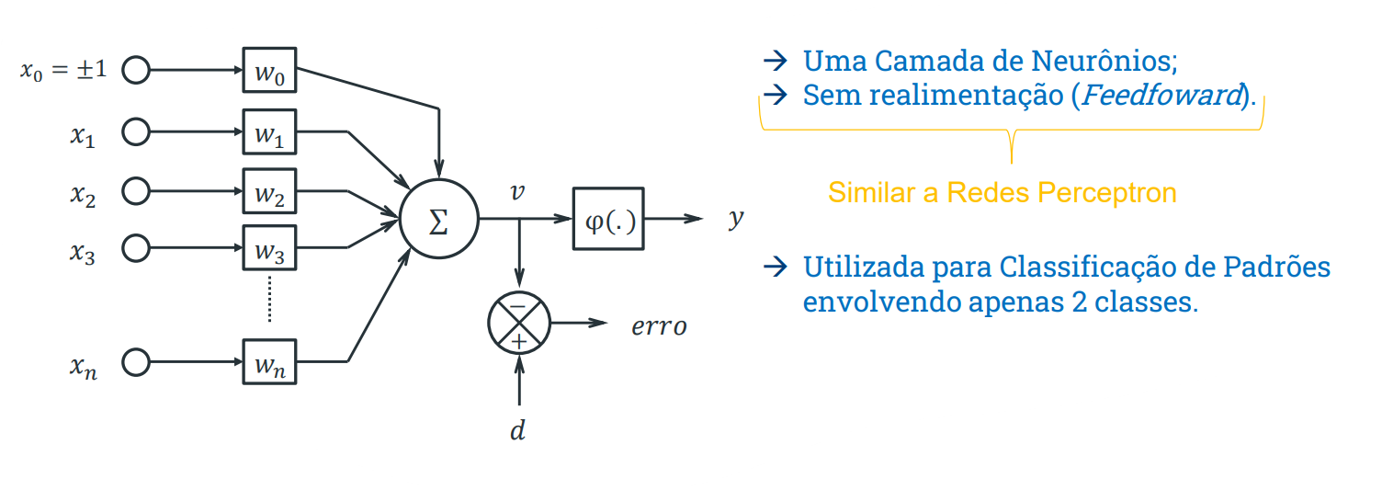
Arquitetura do neurônio

Slide 10
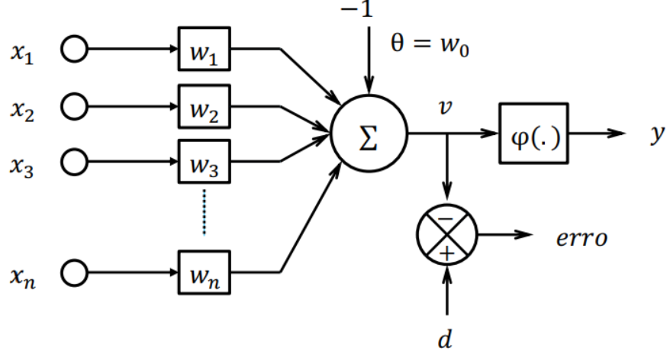
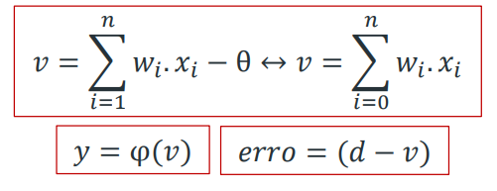
Arquitetura do neurônio

Slide 11
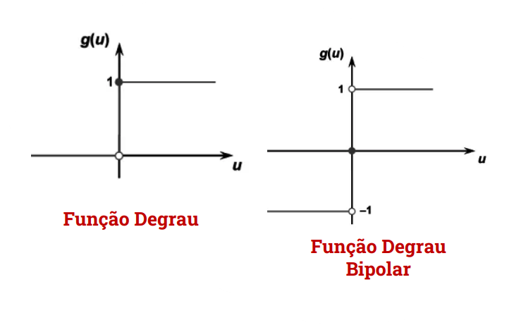
Funções de ativação

Slide 12
Treinamento
O ajuste dos pesos e limiar do Adaline é efetuado utilizando um processo de treinamento "Supervisionado". Então, para cada amostra dos sinais de entrada se tem a respectiva saída desejada.
O processo de ajuste de pesos e limiar do Adaline é baseado na regra Delta, também conhecido como Least Mean Square. Minimização do erro quadrático médio.
Assumindo-se p amostras de treinamento, a ideia está em minimizar a diferença entre a saída desejada {d} e a resposta do combinador linear {v}, considerando todas as amostras.

Slide 13

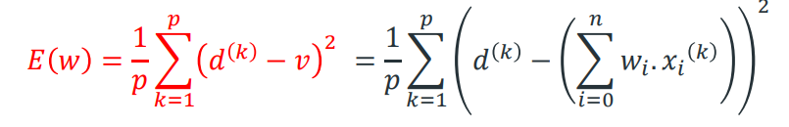
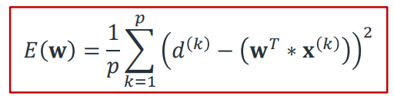
Erro quadrático médio

Slide 14
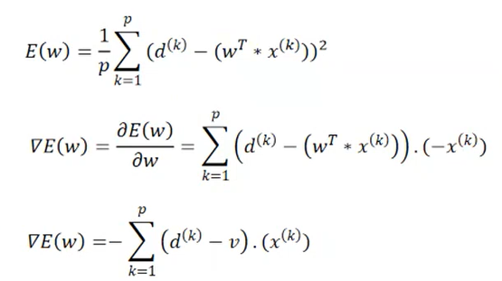
Regra Delta

Slide 15

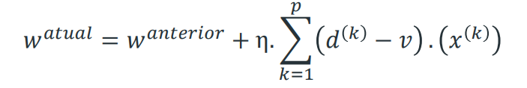
Regra Delta: Ajuste dos Pesos

Slide 16
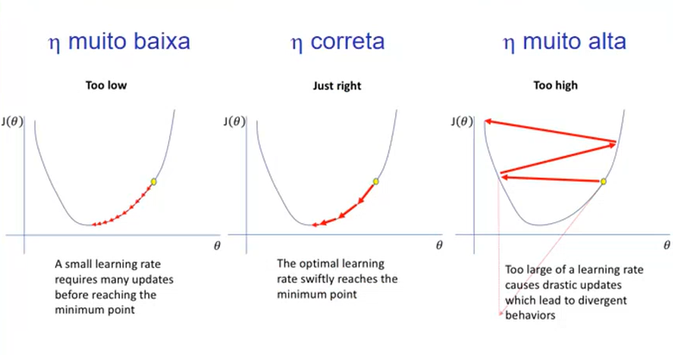
Taxa de Aprendizagem
Normalmente adotam-se valores pertencentes ao intervalo compreendido em 0 < η < 1, comumente expressos em potências de 10.

Slide 17
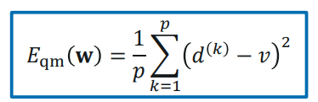

Critério de parada
𝜀 é a precisão requerida para o processo de convergência.

Slide 18
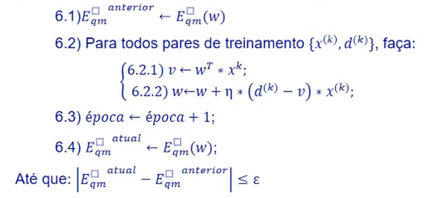
Treinamento Adaline
Obter conjunto de amostras de treinamento {𝑥} ;
Associar a saída desejada {𝑑} para cada amostra obtida;
Iniciar o vetor 𝑤 com valores aleatórios pequenos;
Especificar a taxa de aprendizagem { η } e precisão requerida { ε } ;
Iniciar o contador de número de épocas {é𝑝𝑜𝑐𝑎𝑠 ← 0 } ;
Repetir as instruções:

Slide 19
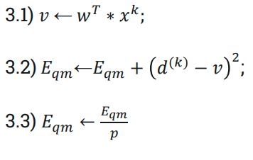
Algoritmo do EQM
Obter a quantidade de padrões de treinamento {𝑝};
Iniciar a variável 𝐸𝑞𝑚 com valor zero {𝐸𝑞𝑚← 0};
Para todos pares de treinamento {𝑥 (𝑘) , 𝑑 (𝑘) }, faça:

Slide 20
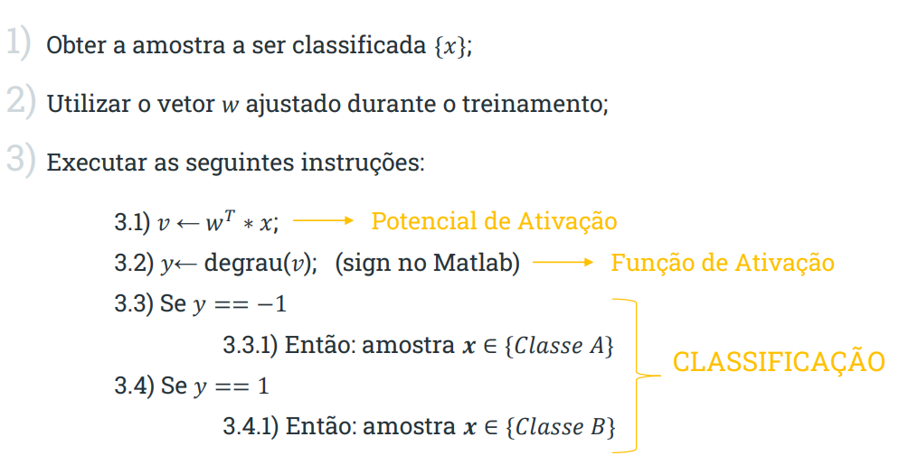
Funcionamento Adaline

Slide 21



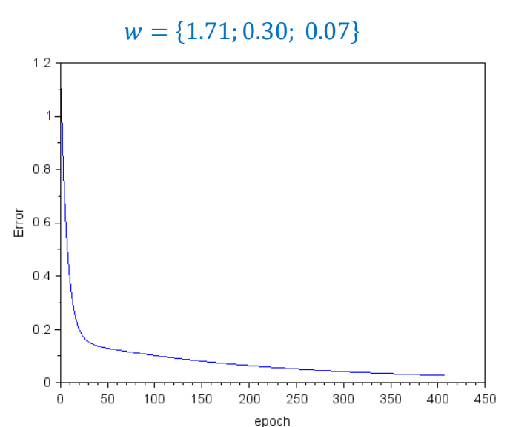
Exemplo

Slide 22
Perceptron

Slide 23
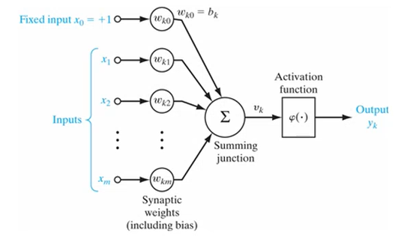
Arquitetura do Perceptron
Perceptron assim como Adaline é uma Rede Neural feed-forward de um neurônio só. E também se enquadra em aprendizado supervisionado.

Slide 24
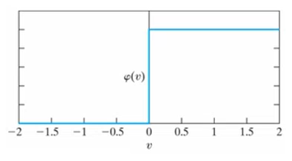
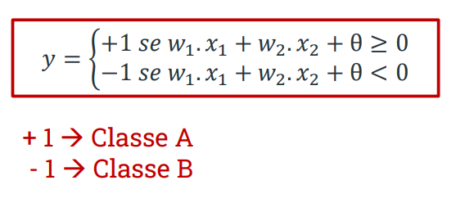
Limiar de Ativação

Slide 25
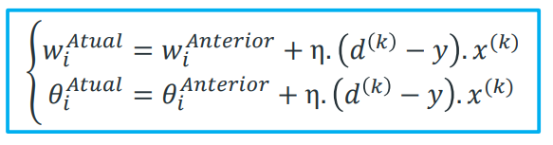
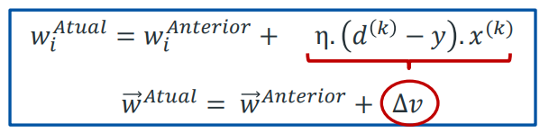
Regra de Hebb
Resumidamente, se a saída reproduzida é coincidente com a desejada, os pesos sinápticos e o limiar de rede serão mantidos. Caso, contrário serão ajustados proporcionalmente aos seus valores de entrada.

Slide 26
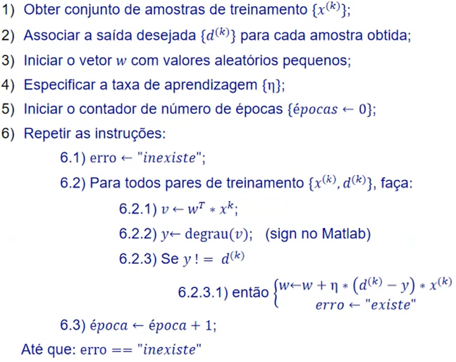
Treinamento da Rede

Slide 27
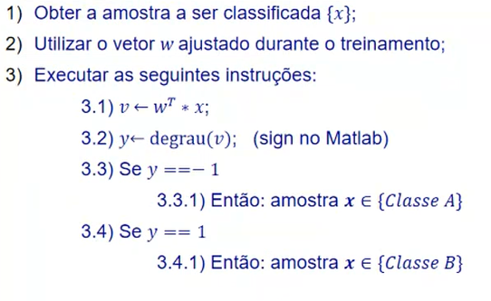
Funcionamento Perceptron

Slide 28


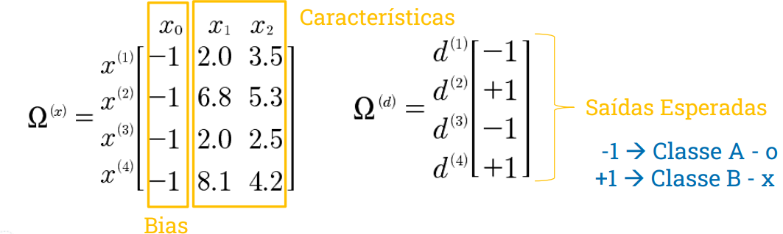
Exemplo

Slide 29
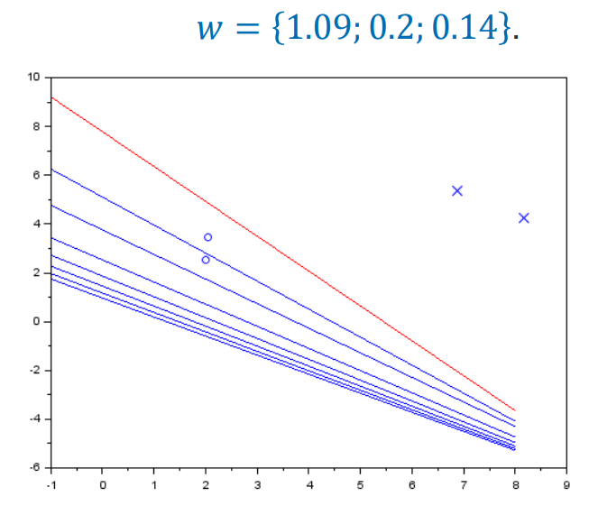
Exemplo

